Slide 1
ASP.net core 6.0

Slide 2
테스트 프로젝트 시작 내용

Slide 3
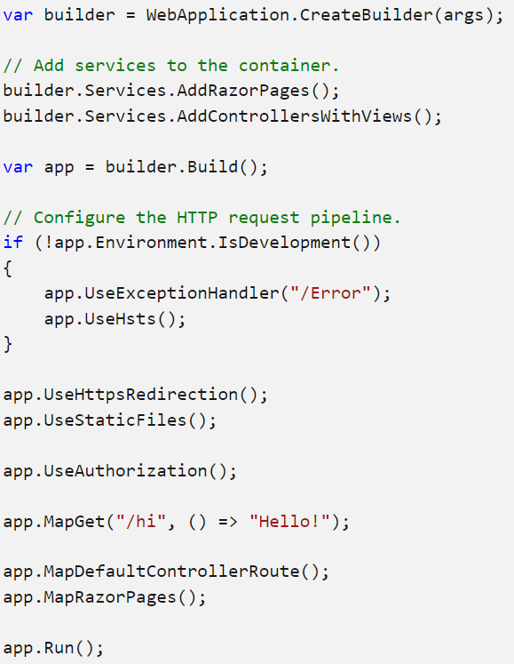
Program.cs
앱에서 요구하는 서비스가 구성된다.
앱의 요청 처리 파이프라인이 일려느이 미들웨어 구성 요소로 정의

Slide 4
Create Builder
미리 구성된 기본값을 사용하여 클래스의 WebApplicationBuilder 새 인스턴스를 초기화 한다.
Return type은 WebApplicationBuilder

Slide 5
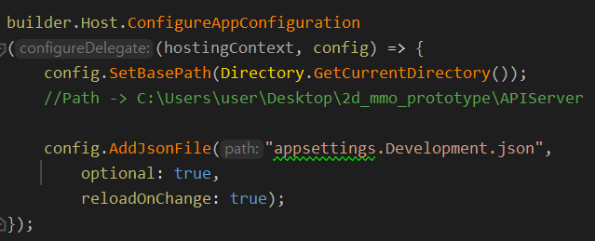
Create Builder
미리 구성된 기본값을 사용하여 클래스의 WebApplicationBuilder 새 인스턴스를 초기화 한다.
Return type은 WebApplicationBuilder

